Slide 1
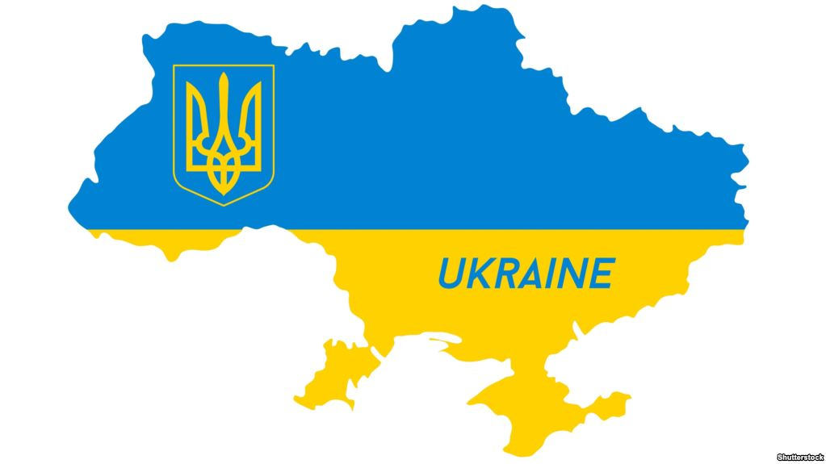
Розділ 1. Основи національної безпеки України
Національні інтереси України та загрози національній безпеці.
Воєнна доктрина України.

Slide 2
Національні інтереси України -
інтегральний вираз інтересів усіх членів суспільства, що реалізується через політичну систему держави як компроміс у поєднанні запитів кожної людини і суспільства загалом.

Slide 3
ЗАКОН УКРАЇНИ
«Про національну безпеку України»
№2469-VIII Прийнятий від 21.06.2018
Цей Закон до статей 1,2,17,18 і 92 Конституції України визначає основи та принципи національної безпеки і оборони, цілі та основні засади державної політики, що гарантуватимуть суспільству і кожному громадянину захист від загроз.
Цим Законом визначаються та розмежовуються повноваження державних органів у сферах національної безпеки і оборони, створюється основа для інтеграції політики та процедур органів державної влади, інших державних органів, функції яких стосуються національної безпеки і оборони, сил безпеки і сил оборони, визначається система командування, контролю та координації операцій сил безпеки і сил оборони, запроваджується всеосяжний підхід до планування у сферах національної безпеки і оборони, забезпечуючи у такий спосіб демократичний цивільний контроль над органами та формування сектору безпеки і оборони.

Slide 4
Класифікація національних інтересів
За ступенем важливості:
1. Життєво важливі, які пов’язані із виживанням і безпекою нації, захистом території України і території союзників, важливих елементів інфраструктури, забезпечення безпеки громадян та їх економічного добробуту.
2. Важливі національні інтереси (не пов’язані з виживанням України., але чинять вплив на добробут країни).
3. Інші національні інтереси (інтереси, яким можуть загрожувати стихійні лиха, великі виробничі катастрофи, порушення прав людини тощо).
За рівнем прояву:
1. Внутрішні (цілісність українського соціуму, ефективно діюча економічна система держави тощо).
2. Зовнішні (базуються на внутрішніх інтересах).
За ступенем пріоритетності:
1.Приорітетні національні інтереси.
2. Потенційно приорітетні національні інтереси.
3.Звичайні національні інтереси.

Slide 5
Загрози національній безпеці України на національному рівні:
- розвідувально-підривна діяльність іноземних спеціальних служб;
- посягання на державний суверенітет та територіальну цілісність;
- посягання на безпеку державних інформаційних ресурсів;
- негативний вплив іноземних неурядових структур на органи державної влади та місцевого самоврядування;
- зростання рівня недовіри населення до органів державної та місцевої влади;
- висока концентрація засобів ураження і недостатній контроль за умовами їх зберігання;
- наслідки світової фінансово-економічної кризи;
«тінізація» національної економіки;
- розкрадання та нецільове використання державних коштів;
- критичний стан основних виробничих фондів у провідних галузях господарського комплексу;
- втрата державного контролю за стратегічними галузями (підприємствами);
- небезпечне зростання частки іноземного капіталу у стратегічних галузях економіки;
- неефективність використання паливно-енергетичних ресурсів;
- поширення корупції, хабарництва в органах державної влади, зрощення бізнесу і політики;
- злочинна діяльність проти миру і безпеки людства, насамперед поширення тероризму;
- загроза використання з терористичною метою ядерних та інших об’єктів на території України;

Slide 6
Загрози національній безпеці України на національному рівні (продовження):
- можливість незаконного ввезення в країну зброї, боєприпасів, вибухових речовин і засобів масового ураження, радіоактивних і наркотичних засобів;
- спроби створення і функціонування незаконних воєнізованих формувань та намагання використати в інтересах певних сил діяльність військових формувань і правоохоронних органів держави;
- прояви сепаратизму, намагання автономізації за етнічною ознакою окремих регіонів України;
- поширення проявів корупції в органах державної влади;
- активізація діяльності ОЗУ та процесів їх зрощування з органами місцевої та державної влади;
- контрабандна діяльність;
- незаконний обіг наркотичних та психотропних речовин.

Slide 7
Загрози національній безпеці України на субрегіональному рівні:
- нелегальна міграція;
- порушення конституційних прав громадян на конфіденційність приватних розмов, листування тощо;
- проблеми зберігання воєнних засобів ураження, озброєнь та військової техніки;
- критичний рівень іноземної присутності в суспільно-політичній та інформаційних сферах;
- зростання протестного потенціалу населення та рівня соціально-політичної напруги;
- передумови виникнення конфліктів у сфері міжконфесійних відносин;
- прояви екстремізму та сепаратизму з боку об’єднань національних меншин;
- прояви політичного екстремізму та радикалізму;
- уповільнення реалізації програм реформування підприємств ОПК;
- погіршення технічного стану ядерних об’єктів;
- зростання ризиків виникнення надзвичайних ситуацій.

Slide 8
Воєнна доктрина України
Воєнна доктрина – це складова частина концепції національної безпеки, становить сукупність основоположних настанов і принципів щодо організації та забезпечення безпеки особи, народу і держави шляхом політичних, дипломатичних, економічних та воєнних заходів. Визначає державну політику України у військовій сфері.
Перша редакція Воєнної доктрини України була прийнята Постановою Верховної ради України № 3529 – ХІІ 19 жовтня 1993 р.
Друга редакція Воєнної доктрини України прийнята Указом Президента України № 648/2004 15 червня 2004 р.
Третя редакція Воєнної доктрини України прийнята РНБО 2 вересня 2015 року під час російської збройної агресії проти України і введена в дію Указом Президента України № 555/2015 24 вересня. Доктрина визначає як актуальні воєнні загрози для України:

Slide 9
Актуальні воєнні загрози для України:
- збройна агресія Росії проти України;
- нарощування військової потужності РФ в безпосередній близькості до державного кордону, у тому числі можливість розгортання тактичної ядерної зброї на території Криму;
- мілітаризацію тимчасово окупованої території;
- присутність військового контингенту РФ у Придністровському регіоні Молдови;
- активізація російськими спецслужбами розвідувальної підривної діяльності в Україні з метою дестабілізації внутрішньої ситуації;
- діяльність на території України незаконних збройних формувань;
- територіальні претензії РФ до України і посягання на її суверенітет та територіальну цілісність.

Slide 10
Воєнно-політичні виклики, які можуть перерости в загрозу застосування воєнної сили проти України:
- втручання у внутрішні справи України з боку РФ, спрямоване на порушення конституційного устрою, територіальної цілісності та суверенітету України, внутрішньої соціально-політичної стабільності та правопорядку;
- протидія реалізації європейського вибору Українського народу, формування систем колективної безпеки за участю України;
- невирішеність питань щодо розмежування державного кордону України в акваторії Чорного і Азовського морів, незавершеність договірно-правового оформлення державного кордону України з РФ, Республікою Білорусь та Республікою Молдова;
- спроби дестабілізації з боку РФ соціально-політичної та економічної ситуації в Україні, а також провокування сепаратистських настроїв у районах компактного проживання національних меншин в Україні;
- цілеспрямований інформаційний (інформаційно-психологічний) вплив з використанням сучасних технологій;
- дії РФ щодо ускладнення економічного розвитку України;
- розповсюдження зброї масового ураження, тероризму, організована злочинність, незаконна торгівля зброєю і боєприпасами, нелегальна міграція.

